Slide 1
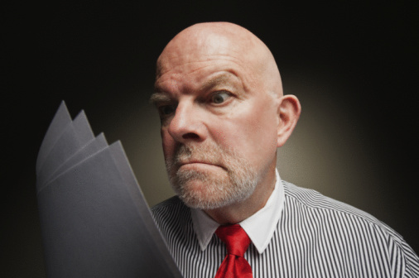

AMARGURA
GIGANTE DE LA

Slide 2
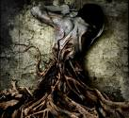
SIMBOLIZA UN ARBOL:
Hebreos 12:15
Mirando bien que ninguno se aparte de la gracia de Dios, que ninguna raíz de amargura brotando os impida, y por ella muchos sean contaminados.

Slide 3
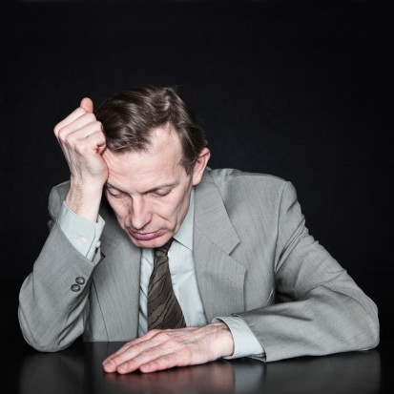
1 Samuel 22:2
Y juntáronse con él todos los afligidos, y todo el que estaba adeudado, y todos los que se hallaban en amargura de espíritu, y fué hecho capitán de ellos: y tuvo consigo como cuatrocientos hombres.

Slide 4
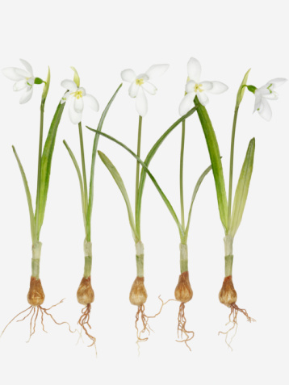
C) FLOR = SINTOMA
B) TALLO = ACTITUD
A) RAIZ = PROBLEMA

Slide 5
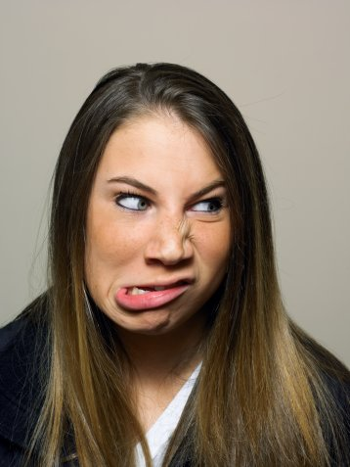
ODIO
Es profundo tanto que hace amargarse con todos los que son amigos del odiado.
Como lo son:
Amigos
Familiares
Allegados
Etc.

Slide 6
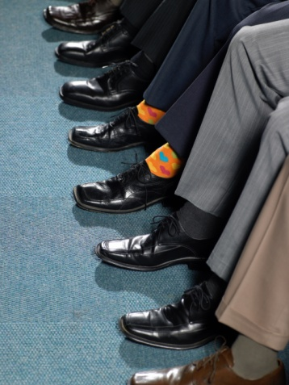
REBELION
Es un tallo que proviene de una raíz de amargura.
Se puede manifestar como:
Arrogancia
Quejas
Actitudes negativas
Y hacer las cosas a mi manera, etc.

Slide 7

INSEGURIDAD
Su seguridad depende de cosas que se le pueden quitar, asi que vive con inseguridad.
Se puede poner en cosas tales como:
Fama
Dinero
Poder
Etc.

Slide 8
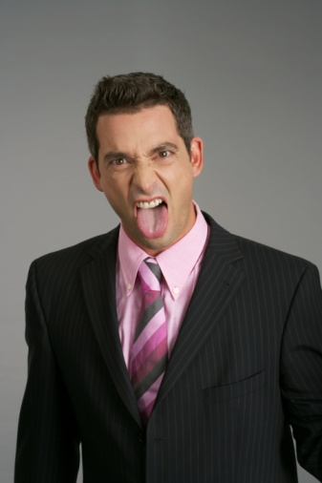
SARCARMO
Es una torcedura en la actitud, es burla o ironía mordaz, hiriente y humillante, ofensiva e incluye maltrato….
Burla
Palabras soeces
Actitud de altivez
Etc.

Slide 9
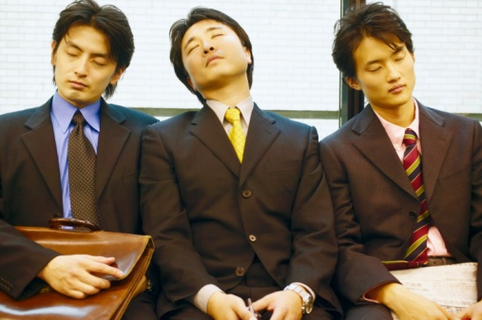
PEREZA
SINTOMA
Falta de ánimo o de disposición para hacer cierta cosa, especialmente para moverse o trabajar.
1.Negligencia, tedio o descuido en las cosas a que estamos obligados.
2. Flojedad, descuido o tardanza en las acciones o movimientos.

Slide 10
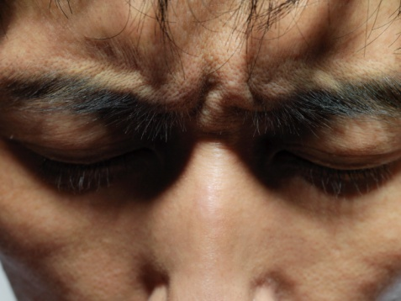
ROSTRO MARCADO
Flor de la amargura
Esto tiene que ver con las líneas de expresión facial, se marca la frente, mejor conocido como ceño fruncido, se arruga la nariz, etc., porque la persona pasa la mayor parte del tiempo con esta postura, así que los músculos de la cara se tensan y se marca el rostro.

Slide 11

IMPETUOSIDAD
Estas son las Característica de las personas impetuosas: Cambian constantemente de casa, trabajo, iglesia, grupos, amigos, buscan tener siempre la razón y si no se les otorga buscan otro lugar donde tenerla.

Slide 12
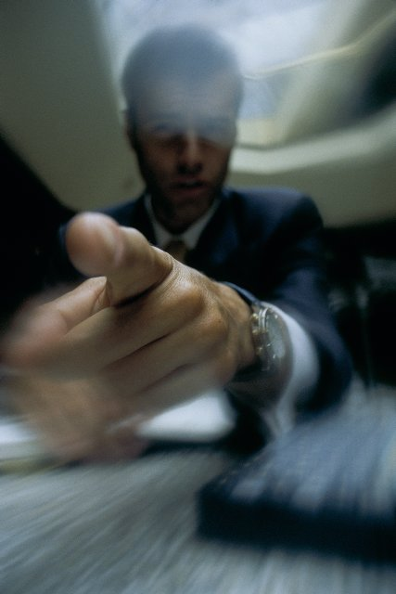
CRITICA E INDIRECTAS
SINTOMA
1 Samuel 30:6
Y David fue muy angustiado, porque el pueblo hablaba de apedrearlo; porque todo el pueblo estaba con ánimo amargo, cada uno por sus hijos y por sus hijas: mas David se esforzó en Jehová su Dios.(

Slide 13
Job 7:11
Por tanto yo no reprimiré mi boca; Hablaré en la angustia de mi espíritu, Y me quejaré con la amargura de mi alma.
Job 10:1
ESTÁ mi alma aburrida de mi vida: Daré yo suelta á mi queja sobre mí, Hablaré con amargura de mi alma.

Slide 14
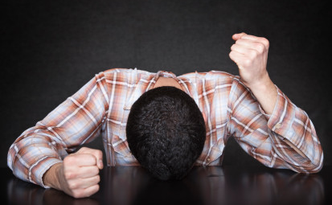
LA AMARGURA PRODUCE
IRA
ODIO
ATAQUE CON FIEREZA
NO MEDIR CONSECUENCIAS
EL SINDROME DE LA OSA
Y añadió Hussain: Tú sabes que tu padre y los suyos son hombres valientes, y que están con amargura de ánimo, como la osa en el campo cuando le han quitado los hijos. Además, tu padre es hombre de guerra, y no tendrá la noche con el pueblo. 2 de Samuel 17:8

Slide 15
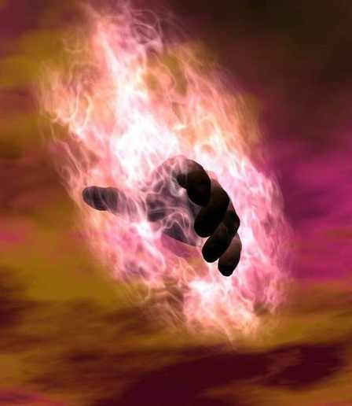
LA AMARGURA PROVOCA:
A DIOS
Oseas 12:14
(12-15) Enojado ha Efrain á Dios con amarguras; por tanto, sus sangres se derramarán sobre él, y su Señor le pagará su oprobio.

Slide 16
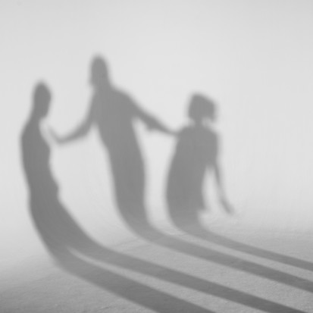
CAUSAS DE LA AMARGURA
A) ABUSO VERBAL
1 Samuel 1:6-7
Y su competidora la irritaba, enojándola y entristeciéndola, porque Jehová había cerrado su matriz. Y así hacía cada año: cuando subía á la casa de Jehová, enojaba así á la otra; por lo cual ella lloraba, y no comía.

Slide 17
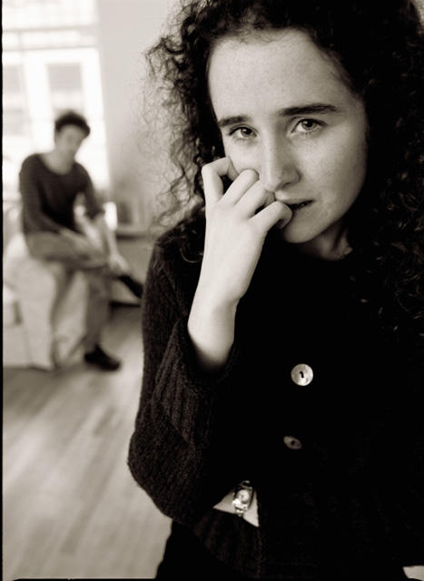
B) ABUSO EMOCIONAL
Génesis 26:34-35
Y cuando Esaú fue de cuarenta años, tomó por mujer á Judith hija de Beeri Hetheo, y á Basemat hija de Elón Hetheo: Y fueron amargura de espíritu á Isaac y á Rebeca.

Slide 18
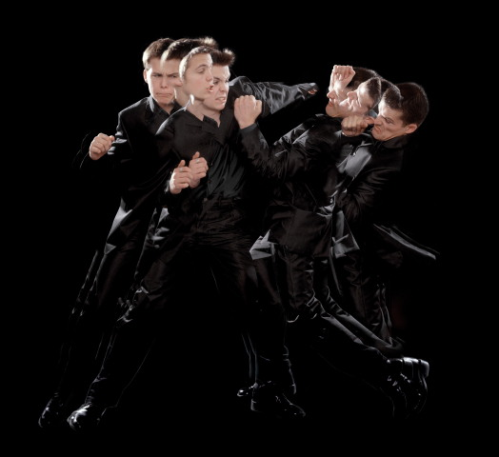
ABUSO FISICO
Génesis 49:22-26
Ramo fructífero José, Ramo fructífero junto á fuente, Cuyos vástagos se extienden sobre el muro.
Y le causaron amargura, Y le asaetearon, Y le aborrecieron los archeros: Mas su arco quedó en fortaleza, Y los brazos de sus manos se corroboraron Por las manos del Fuerte de Jacob, (De allí el pastor, y la piedra de Israel,)

Slide 19
Del Dios de tu padre, el cual te ayudará, Y del Omnipotente, el cual te bendecirá Con bendiciones de los cielos de arriba, Con bendiciones del abismo que está abajo, Con bendiciones del seno y de la matriz. Las bendiciones de tu padre Fueron mayores que las bendiciones de mis progenitores: Hasta el término de los collados eternos Serán sobre la cabeza de José, Y sobre la mollera del Nazareo de sus hermanos.

Slide 20

ABUSO SEXUAL
Mas él no la quiso oír; antes pudiendo más que ella la forzó, y se acostó con ella. 2 Sam.13:14
Entonces Thamar tomó ceniza, y esparció sobre su cabeza, y rasgó su ropa de colores de que estaba vestida, y puestas sus manos sobre su cabeza, se fue gritando.
Y díjole su hermano Absalom: ¿Ha estado contigo tu hermano Amnón? Pues calla ahora, hermana mía: tu hermano es; no pongas tu corazón en este negocio. Y se quedó Thamar desconsolada en casa de Absalom su hermano.(RVA) 2 Samuel 13:19-20

Slide 21
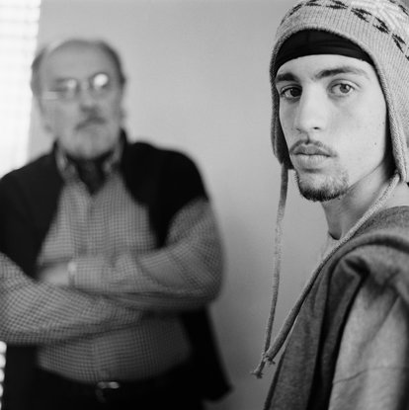
HIJOS DESOBEDIENTES
Proverbios 10:1
EL hijo sabio alegra al padre; Y el hijo necio es tristeza de su madre.
Proverbios 28:7
El que guarda la ley es hijo prudente: Mas el que es compañero de glotones, amargara á su padre.

Slide 22
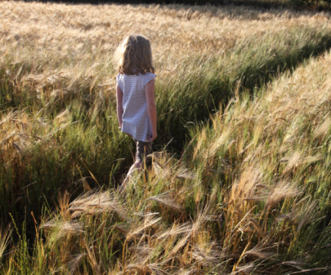
PARA SER LIBRE
RECIBE LA GRACIA DE DIOS
BUEN SAMARITANO
Isaías 38:16-17
Oh Señor, sobre ellos vivirán tus piedades, Y á todos diré consistir en ellas la vida de mi espíritu; Pues tú me restablecerás, y me harás que viva. He aquí amargura grande me sobrevino en la paz: Mas á ti plació librar mi vida del hoyo de corrupción. Porque echaste tras tus espaldas todos mis pecados.

